Slide 1
La familia

Slide 2
Diferentes familias

Slide 3
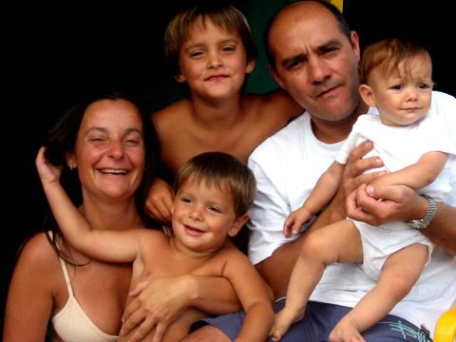

Slide 4
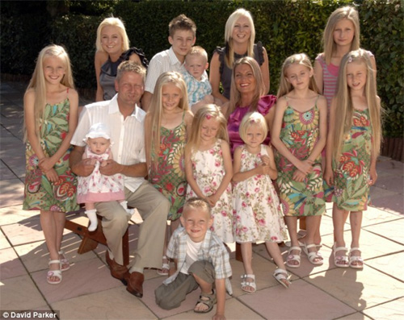

Slide 5
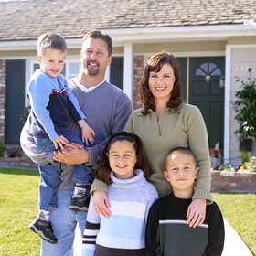
Todas las familias son importantes

Slide 6
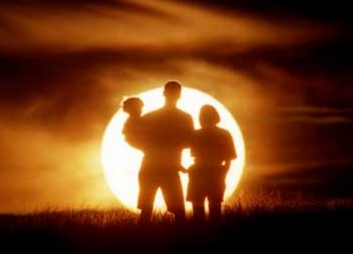

Slide 7
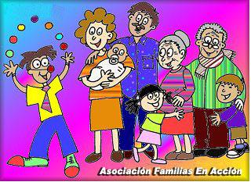

Slide 8
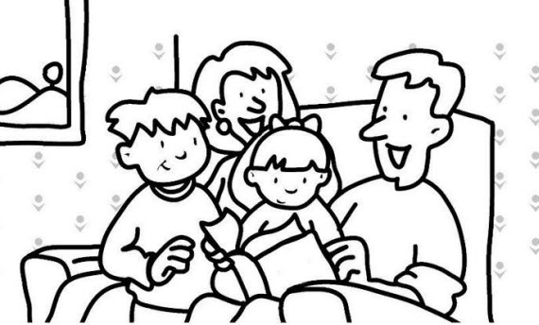
LA FAMILIA, MI PRIMERA COMUNIDAD

Slide 9
TODAS LAS FAMILIAS SOMOS DIFERENTES.
TODOS LOS INTEGRANTES DE LA FAMILIA SON IMPORTANTES.

Slide 10
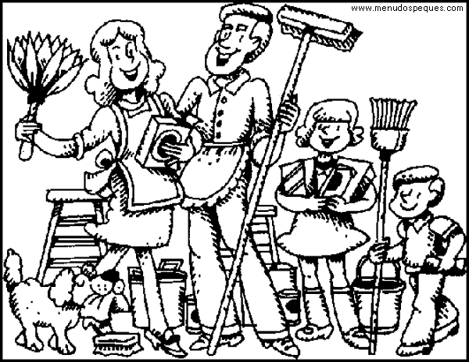
TODOS DEBEMOS AYUDAR EN EL HOGAR.

Slide 11
Aunque seas pequeño o pequeña, puedes cooperar con mamá y papá, ellos te lo agradecerán.

Slide 12
